Slide 1

LEGISLACIÓN EN SALUD
INTRODUCCIÓN AL ESPACIO /UNIDAD 1
2DO AÑO DE LA TECNICATURA SUPERIOR a.P.m.

Slide 2
Para comenzar, Recordemos…
El derecho a la salud constituye uno de los derechos humanos fundamentales, que son aquellos que existen con anterioridad a la sociedad y al Estado, ya que corresponden a la persona humana por su condición de tal y por el sólo hecho de serlo.

Slide 3
Legislación en salud
También denominada LEGISLACION SANITARIA, es una rama del derecho en construcción Y SE relaciona con EL DERECHO humano a la salud de las personas.
Debe encuadrarse en la plataforma ética y jurídica establecida por el derecho internacional de los derechos humanos Y EN LA PROPIA CONSTITUCION Argentina que reconoce ese derecho fundamental a todos los habitantes de nuestro país.

Slide 4
la salud es un derecho colectivo, público y social de raigambre constitucional anclado en el artículo 42 de la C.N.
La protección de la vida y de la integridad psicofísica de la persona humana, desplazada de la órbita de los derechos individuales y en el marco de los derechos sociales y colectivos, se enfatizó con la reforma constitucional de 1994, que otorgó jerarquía constitucional a los tratados internacionales sobre derechos humanos, afianzando la supremacía de la persona

Slide 5

Art. 42 de la CONSTITUCIÓN NACIONAL
“Los consumidores de bienes y servicios tienen derecho, en la relación de consumo, a la protección de su salud, seguridad e intereses económicos; a una información adecuada y veraz: a la libertad de elección, y a condiciones de trato equitativo y digno”
ESTE derecho involucra la garantía de acceso
a las prestaciones básicas de salud y TAMBIEN su
mantenimiento y regularidad a través del tiempo.

Slide 6
El derecho a la salud
incumbe principalmente al Estado, más aún en los supuestos específicos de protecciones legales que involucran a personas vulnerables (niños, ancianos, personas con discapacidad, en situación de desamparo, MUJERES Embarazadas, ETC. )
se encuentra contemplado no solo en la Constitución Nacional, sino también en las constituciones provinciales, por lo que cabe inferir que las acciones tendientes a su protección constituyen una responsabilidad compartida con las provincias dentro del estado federal.

Slide 7
fundamentos constitucionales del derecho a la salud en el propio texto
Art. 14 bis: …El Estado otorgará los beneficios de la seguridad social que tendrá carácter de integral e irrenunciable. En especial la ley establecerá: el seguro social obligatorio…
Art. 33: Las declaraciones, derechos y garantías que enumera la Constitución no serán entendidos como negación de otros derechos y garantías no enumerados pero que nacen de la soberanía del pueblo y de la forma republicana de gobierno.

Slide 8
fundamentos constitucionales del derecho a la salud en el propio texto
Art. 41: Todos los habitantes gozan del derecho a un ambiente sano, equilibrado, apto para el desarrollo humano y para que las actividades productivas satisfagan las necesidades presentes sin comprometer las de las generaciones futuras; y tienen el deber de preservarlo…
art. 42: Los consumidores de bienes y servicios tienen derecho en la relación de consumo a la protección de su salud, seguridad e intereses económicos; a una información adecuada y veraz, a la libertad de elección y a condiciones de trato equitativo y digno.
Art. 75, inc. 18/19: Corresponde al Congreso…Proveer lo conducente a la prosperidad…, al adelanto y bienestar de todas las provincias… al desarrollo humano, al progreso económico con justicia social…

Slide 9

Rol del estado nacional
el Estado es garante del derecho a la salud, cuya vulneración habilita a interponer la acción de amparo.
El derecho a la salud no obliga al Estado a curar
ni a lograr el completo bienestar, sino a brindar,
en la medida de los recursos disponibles, las condiciones,
prestaciones y bienes necesarios para lograr el más alto nivel posible de salud.
como lo dice la Corte Suprema de Justicia de la Nación en sus fallos, será mediante acciones positivas y progresivas. es decir, a través de un rol activo y no de mero espectador (fallos 321:1684; 323:1339; 323:3229; 324:3569, entre muchos otros).

Slide 10
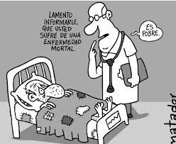
Por lo tanto…
el derecho a la salud debe entenderse como un derecho al disfrute de toda una gama de facilidades, bienes, servicios y condiciones necesarios para alcanzar el más alto nivel posible de salud".

Slide 11
Para lograr el pleno ejercicio de tal derecho se debe analizar el sistema de salud en argentina
el sistema de salud de Argentina, que está compuesto por tres sectores: público, de seguridad social y privado.
El sector público está integrado por MINISTERIOS Y ORGANISMOS TANTO NACIONALES COMO PROVINCIALES Y la red de hospitales y centros de salud públicos que prestan atención gratuita a toda persona que lo demande, fundamentalmente a personas sin seguridad social y sin capacidad de pago. Se financia con recursos fiscales y recibe pagos ocasionales de parte del sistema de seguridad social cuando atiende a sus afiliados.
El sector del seguro social obligatorio se organiza en torno a Obras Sociales (OS), que aseguran y prestan servicios a los trabajadores y sus Flias.; TALES os operan EN SU MAYORÍA, a través de contratos con prestadores privados y se financian con contribuciones de los trabajadores y la patronal.

Slide 12
Analizamos el sistema de salud en argentina
El sector privado incluye:
a) a los profesionales que prestan servicios independientes a pacientes particulares asociados a OS específicas o a sistemas privados de medicina prepaga;
b) los establecimientos asistenciales, contratados también por las OS, y
c) las entidades de seguro voluntario llamadas Empresas de Medicina Prepaga (EMP), que incluyen un subsector prestador de servicios agrupado en la confederación Argentina de Clínicas, Sanatorios y Hospitales Privados.
Este sector comprende también a las llamadas cooperativas y mutuales de salud, que son entidades no lucrativas que ofrecen planes de salud pero no operan ni como OS ni como medicina prepaga.
las Empresas de Medicina Prepaga se financian sobre todo, con primas que pagan los particulares, familias y/o empresas.

Slide 13
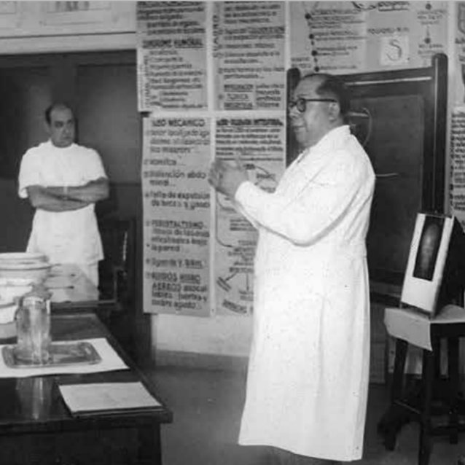
Un poco de historia…
En 1943 Argentina dio el primer paso hacia el reconocimiento de la salud pública como problema de interés específico del Estado, creando la Dirección Nacional de Salud Pública y Asistencia Social, que en 1949 se transformó en Ministerio. Un referente importante fue el ex Ministro
de Salud de argentina Ramón carrillo
Esa década fue testigo de un doble nacimiento:
del Estado "responsable-garante" del derecho a
la protección de la salud y,
de las organizaciones sindicales, estatales y paraestatales que más tarde dieron origen al sistema de Obras sociales.

Slide 14
Esto provocó…
la expansión de los derechos sociales en general, la multiplicación de la oferta pública universal y gratuita de servicios de salud, y la ampliación de la seguridad social.
pero se pudo ver institucionalmente un sistema fragmentado con tres subsectores que atienden a tres categorías de usuarios:
a) los grupos sociales de bajos ingresos, que no cuentan con seguridad social;
b) los trabajadores asalariados, los jubilados y pensionados, además de los titulares de pensiones no contributivas, y
c) la población con capacidad de pago, que compra seguros privados o paga de su bolsillo al recibir atención.

Slide 15
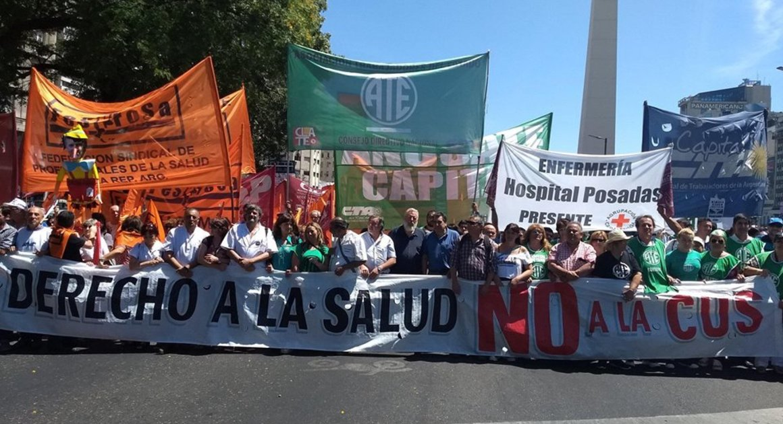
Sistema publico y privado
Si bien el sistema público en la Argentina es uno de los más grandes de Latinoamérica, la realidad es que existen profesionales que, además de trabajar en ese sector, también ejercen en el privado. ¿Por qué razón? ¿Cuáles son las ventajas y desventajas de cada uno para desenvolverse laboralmente?
En el sistema de salud argentino las grandes diferencias de oferta entre jurisdicciones, la informalidad laboral y un régimen mixto, condicionado por normativas no siempre eficaces para su cometido,
dificultan la existencia de un acceso a la
salud equitativo e igualitario para toda la población

Slide 16

En la próxima clase…
Seguimos analizando:
La Ley Nº 26.425 de unificación del sistema integrado de jubilaciones y pensiones.
Principios de la Seguridad Social
Marco normativo actual y cobertura mínima de salud / PMO.
La Ley 26682 de Medicina prepaga.

